Slide 1
Chương 2. Phân lớp theo thuật toán K-láng giềng gần nhất
1. Giới thiệu thuật toán
Không học gì từ dữ liệu mà chỉ nhớ và sử dụng toàn bộ dữ liệu
Chỉ dung phép tính toán và so sánh để dự báo lớp ví dụ mới.
Với KNN, trong bài toán classification, nhãn của một điểm dữ liệu mới được suy trực tiếp từ K điểm dữ liệu gần nhất trong tập huấn luyện. Nhãn đó có thể quyết định bằng chọn theo đa số (major voting) trong số K điểm gần nhất, hoặc có thể suy ra bằng cách gán trọng số cho những điểm khác nhau gần nhất rồi suy ra kết quả. Một cách ngăn gọn, KNN là thuật toán tìm đầu ra cho một điểm mới bằng thông tin của K điểm lân cận.
Đơn giản nhưng là một phân loại rất mạnh và hay được sử dụng. Trong đó một số tính chất của dữ liệu:
Trong trường hợp mối quan hệ giữa đặc tính và lớp nhãn là lớn và phức tạp
Dữ liệu bị nhiễu, ranh giới phân loại không rõ ràng

Slide 2
Các ứng dụng thị giác máy tính, bao gồm nhận dạng ký tự quang học và nhận diện khuôn mặt trong cả hình ảnh tĩnh và video
Dự đoán các điều tra xã hội: thích phim hoặc nhạc, dân cư, thu nhập,…
Xác định các mẫu trong dữ liệu di truyền, để sử dụng chúng trong việc phát hiện protein đặc trưng hoặc bệnh
Thuật toán: đầu vào-tập các dữ liệu huấn luyện bao gồm tập đặc tính và tập nhãn.

Slide 3
Một điểm dữ liệu mới từ dữ liệu kiểm tra. Tính khoảng cách từ điểm dữ liệu này đến tất cả các dữ liệu tập kiểm tra.
Chọn K điểm dữ liệu gần nhất.
Chọn nhãn theo số đông trọng K nhãn gần nhất (phương pháp bầu chọn (voting)).
Ví dụ: Đơn vị tính trong khoảng [1-10]. Thuộc tính của các đồ ăn có nhiều nhưng chỉ lấy 2
Các đồ ăn | Độ ngọt | Độ giòn | Loại đồ ăn
Táo (apple) | 10 | 9 | Hoa quả
Thịt ba chỉ (bacon) | 1 | 4 | Đạm
Cà rốt (carrot) | 7 | 10 | Rau
Pho mai (cheese) | 1 | 1 | Đạm
Chuối (banana) | 10 | 1 | Hoa quả
Cần tây (celery) | 3 | 10 | Rau
Nho | 8 | 5 | Hoa quả
Đậu xanh | 3 | 7 | Rau
Hạt hồ đào | 3 | 7 | Đạm
Cam | 7 | 3 | Hoa quả

Slide 4
Trong dạng đồ thị
Nhận xét Các loại thực phẩm tương tự có xu hướng được nhóm lại gần nhau. Như trong đồ thị: rau có xu hướng giòn nhưng không ngọt, trái cây có xu hướng ngọt và giòn hoặc không giòn, trong khi protein có xu hướng không giòn hoặc ngọt:

Slide 5
Xếp hạng cà chua: Độ ngọt 6; độ giòn : 4.
2. Khoảng cách và độ đo tương tự
Đo gần xa giữa hai vật thể cần khoảng cách. Có nhiều cách xác định khoảng cách. Thông thường hay sử dụng khoảng cách Euclide

Slide 6
Khoảng cách Euclide:
Khoảng cách Euclide giữa hai đối tượng p và q trong không gian n đặc tính số được xác định theo công thức sau:
Trong đó p_{i} và q_{i} là giá trị của đặc tính thứ i của đối tượng p và q tương ứng
Khoảng cách giữa cà chua và đậu xanh: ngọt 3, giòn 7
Đồ ăn | Độ ngọt | Độ giòn | Loại đồ ăn | Khoảng cách đến cà chua
Nho | 8 | 5 | Hoa quả | sqrt((6 - 8)^2 + (4 - 5)^2) = 2.2
Đậu xanh | 3 | 7 | Rau | sqrt((6 - 3)^2 + (4 - 7)^2) = 4.2
Hạt hồ đào | 3 | 7 | Đạm | sqrt((6 - 3)^2 + (4 - 6)^2) = 3.6
Cam | 7 | 3 | Hoa quả | sqrt((6 - 7)^2 + (4 - 3)^2) = 1.4

Slide 7
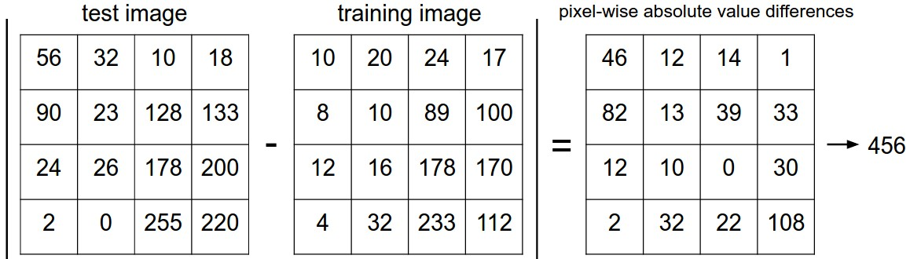

Khoảng cách Mahattan:
$d_{1}\left(p,q\right)=\sum_{i=1}^{n}{|p_{i}−q_{i}|}$
Khoảng cách giữa hai điểm ảnh

Slide 8
Bộ dữ liệu phân loại hình ảnh ví dụ: CIFAR-10. Một bộ dữ liệu phân loại hình ảnh đồ chơi phổ biến là tập dữ liệu CIFAR-10. Tập dữ liệu này bao gồm 60.000 hình ảnh nhỏ kích thước 32x32 pixel. Mỗi hình ảnh được dán nhãn với một trong 10 lớp (ví dụ: “máy bay, ô tô, chim, vv”). 60.000 hình ảnh này được phân đoạn thành một bộ đào tạo 50.000 hình ảnh và một bộ kiểm tra 10.000 hình ảnh. Trong hình dưới đây, bạn có thể thấy 10 hình ảnh ví dụ ngẫu nhiên trong 10 lớp.
Phân loại láng giềng gần nhất sẽ được sử dụng để thử nghiệm, so sánh nó với từng hình ảnh huấn luyện và dự đoán nhãn của hình ảnh huấn luyện gần nhất. Trong hình dưới và bên phải, bạn có thể xem kết quả ví dụ về quy trình như vậy đối với 10 hình ảnh thử nghiệm mẫu. Lưu ý rằng chỉ trong khoảng 3 trong số 10 ví dụ các ảnh được lấy ra là cùng một lớp, trong khi trong 7 ví dụ khác thì đây đưa ra dự dooans sai. Ví dụ, trong hàng thứ 8, hình ảnh huấn luyện gần nhất với đầu ngựa là một chiếc xe màu đỏ, có lẽ do nền đen mạnh. Kết quả là, hình ảnh một con ngựa trong trường hợp này sẽ được gắn nhãn sai là một chiếc xe hơi.

Slide 9
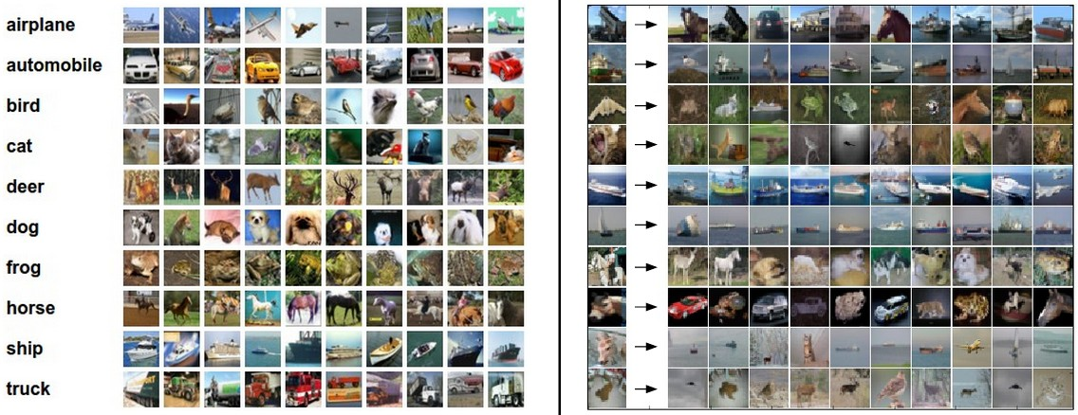

Slide 10
Độ đo tương tự giữa các đặc tính là danh mục
Hai ví dụ q và p với các vec tơ đặc tính (q1,q2, …, qn) và (p1, p2,…,pn). Các giá trị q1,q2,..,qn và p1,p2,…pn là danh mục có giá trị rời rạc.
Khoảng cách tương tự giữa hai dữ liệu p và q đo bằng số lượng các đặc tính khác nhau giữ p và q. d- là khoảng cách giữa 2 ví dụ 0 ≤ d ≤ n.
Số lượng sai khác giữa hai tập càng lớn thì hai ví dụ càng khác nhau, còn số lượng sai khác nhỏ thì hai ví dụ càng tương tự.
Ví dụ khoảng cách giữa các miếng bánh:
Theo thí dụ bảng bên dưới, mẫu x sẽ gần với exp5 hơn cả.

Slide 11
Mẫu | Hình dạng | Vỏ |  | Nhân |  | Độ sai khác
 |  | Cỡ | Mầu sắc | Cỡ | Mầu sắc
X | Vuông | Dầy | Xám | Mỏng | Trắng
Exp1 | Tròn | Dầy | Xám | Dầy | Đen | 3 (P)
Exp2 | Tròn | Dầy | Trắng | Dầy | đen | 4 (p)
Exp3 | Tam giác | Dầy | Đen | Dầy | Xám | 4 (p)
Exp4 | Tròn | Mỏng | Trắng | Mỏng | Đen | 4 (p)
Exp5 | Vuông | Dầy | Đen | Mỏng | Trắng | 1 (p)
Exp6 | Tròn | Dầy | Trắng | Mỏng | Đen | 3 (p)
Exp7 | Tròn | Dầy | Xám | Dầy | Trắng | 2 (n)
Exp8 | Vuông | Dầy | Trắng | Dầy | xám | 3 (n)
Exp9 | Tam giác | Mỏng | Xám | Mỏng | Đen | 3 (n)
Exp10 | Tròn | Dầy | Đen | Dầy | Trắng | 3 (n)
Exp11 | Vuông | Dầy | Trắng | Dầy | đen | 3 (n)
Exp12 | Tam giác | Dầy | Trắng | Dầy | xám | 4 (n)

Slide 12
Vấn đề chọn K
Chọn K lớn. Trường hợp cực đoan là K bằng cả số lượng ví dụ huấn luyện. Vậy lớp mà một thí dụ trong tập thử nghiệm phụ thuộc vào lớp nào chiếm số đông trong tập huấn luyện mà không phụ thuộc vào khoảng cách giữa các điểm dữ liệu.
Nếu K bé: K=1 rất dễ sai khi dữ liệu có nhiễu. Dữ liệu kiểm tra đứng gần dữ liệu có phân loại sai thì nó cũng bị phân loại sai.

Slide 13
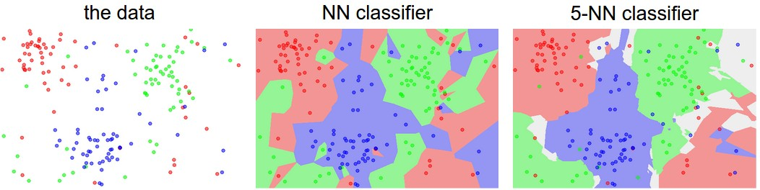
Xét thêm một thí dụ phân loại mầu sắc trên tấm bản đồ. Sử dụng K-NN để tìm kiếm các dữ liệu mới để tô mầu một vùng ảnh.
Ảnh dưới có thể so sánh sự sai khác giữa 1-NN và 5-NN khi sử dụng khoảng cách Euclide. Khi sử dụng 1-NN thì các điểm outliers tạo thành các đảo, còn 5-NN dễ thấy các vùng biên giới mịn hơn. Miền mầu xám là còn tranh chấp (2 xanh blue, 2 đỏ và 1 green).

Slide 14
Sự cân bằng giữa overfitting và underfitting các dữ liệu huấn luyện là bài toán được biết đến như bias-variance tradeoff. Chọn k lớn làm giảm tác động hoặc giảm phương sai gây ra bởi dữ liệu nhiễu, nhưng có thể làm người học có nguy cơ bỏ qua các mẫu nhỏ nhưng quan trọng.
Giá trị K ảnh hưởng tới đường biên phân loại. Giá trị nhỏ hơn cho phép các ranh giới quyết định phức tạp hơn nhưng phù hợp hơn với dữ liệu huấn luyện. K lớn ranh giới giữa các lớp thẳng hơn.
K nằm giữa hai điểm cực trị đó.
Trong thực tế, việc chọn k phụ thuộc vào độ khó của khái niệm được học và số lượng bản ghi trong dữ liệu huấn luyện. Trên thực tế thường chọn K bằng số căn bậc hai của số lượng ví dụ huấn luyện. Trong phân loại thực phẩm trên, chúng ta có thể đặt k = 4 vì có 15 phần tử trong dữ liệu huấn luyện và căn bậc hai của 15 là 3,87.
Tốt nhất chạy thử nghiệm trên tập huấn luyện với một số giá trị K và chọn phân loại tốt nhất với K trong số đó.
Nếu dữ liệu lớn, chọn K không có nhiều ý nghĩa lắm.
Trong trường hợp lớp nhãn có hai thành phần thì nên chọn k là số lẻ

Slide 15

4. Chuẩn hóa dữ liệu
Dữ liệu cần chuẩn hóa vì trong công thức tính khoảng cách, đặc tính có vùng giá trị biến thiên có ảnh hưởng lớn đến kết quả. Ví dụ trong các thực phẩm, độ cay theo thang Scoville biến thiên từ 0 đến hang triệu. Nếu không chuẩn hóa thì mọi phân loại thực phẩm đều phụ thuộc vào mức độ cay.
Chuẩn hóa theo min-max. Chuyển các giá trị đặ tính vào khoảng [0,1] bằng công thức
Tiêu chuẩn z-score: Tỉ số giữa độ lệch của giá trị đặc tính và trung bình trên độ lệch chuẩn

Slide 16
Khoảng cách cho dữ liệu danh mục
Cần chuyển đổi số cho dữ liệu danh mục. Dùng giả mã (dummy coding): chỉ chấp nhận hai giá trị 0 và 1.
Trong trường hợp thuộc tính nhận nhiều giá trị rời rạc, cách tính cũng như vậy.
Đặc tính Nóng bao gồm 3 giá trị: nóng, lạnh trung bình nhưng rút lại chỉ có hoặc nóng hoặc không.
Tương tự cho đặc tính Medium có 3 giá trị lớn, nhỏ, trung bình chỉ thu về hoặc trung bình hoặc không
Giá trị của giả mã không cần chuẩn hóa vì nó đã nằm trong [0,1].

Slide 17
5. Láng giềng có trọng
Cơ chế cho mỗi láng giềng gần nhất có quyền ảnh hưởng như nhau đến điểm mới.
Nhưng cũng cần xem xét lại trong một số trường hợp:
Điểm cần phân lớp nằm cạnh 2 điểm dương và ba điểm âm trong bộ phân loại 5-NN.
Theo lý thuyết: nó thuộc lớp âm.
Nhưng có điểm bất hợp lý.

Slide 18
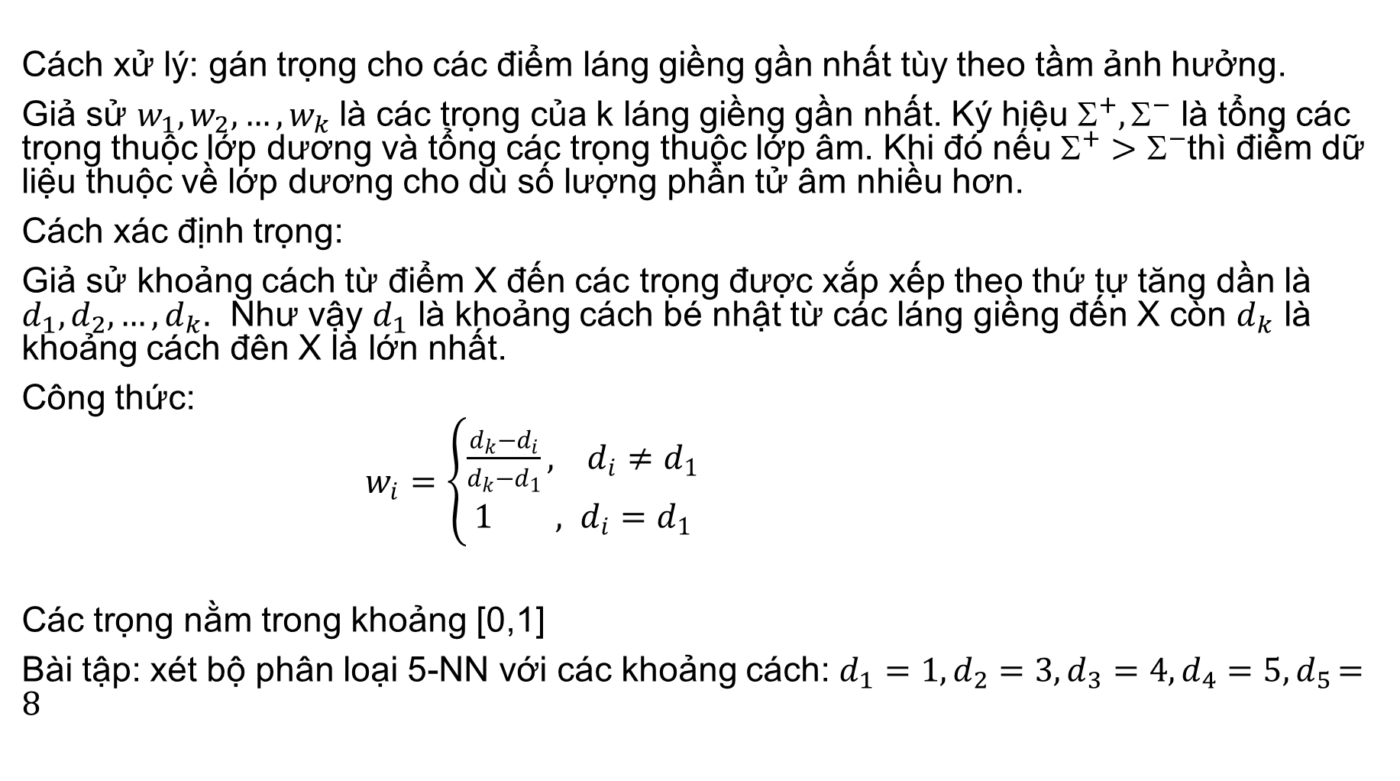
Cách xử lý: gán trọng cho các điểm láng giềng gần nhất tùy theo tầm ảnh hưởng.
Giả sử $w_{1},w_{2},…,w_{k}$là các trọng của k láng giềng gần nhất. Ký hiệu $^{+},^{−}$ là tổng các trọng thuộc lớp dương và tổng các trọng thuộc lớp âm. Khi đó nếu $^{+}>^{−}$thì điểm dữ liệu thuộc về lớp dương cho dù số lượng phần tử âm nhiều hơn.
Cách xác định trọng:
Giả sử khoảng cách từ điểm X đến các trọng được xắp xếp theo thứ tự tăng dần là $d_{1},d_{2},…,d_{k}.$ Như vậy $d_{1}$ là khoảng cách bé nhật từ các láng giềng đến X còn $d_{k}$ là khoảng cách đên X là lớn nhất.
Công thức:
$w_{i}=\left\{\begin{aligned}\frac{d_{k}−d_{i}}{d_{k}−d_{1}}, d_{i}≠d_{1} \\ 1 , d_{i}=d_{1}\end{aligned}\right.$
Các trọng nằm trong khoảng [0,1]
Bài tập: xét bộ phân loại 5-NN với các khoảng cách: $d_{1}=1,d_{2}=3,d_{3}=4,d_{4}=5{,d}_{5}=8$

Slide 19
6. Tại sao gọi là thuật toán lười
Phương pháp lân cận gần nhất không có trìu tượng hóa
Trong quá trình huấn luyện không cần phải học điều gì cả, Tất cả dựa trên ví dụ huấn luyện nên gọi phương pháp học là học dựa trên mẫu hay học theo thói quen.
Không cần xây dựng mô hình nên còn gọi là học không tham số
Hạn chế: học không tham số giới hạn khả năng tìm hiểu các kiến thức có trong dữ liệu.

Slide 20
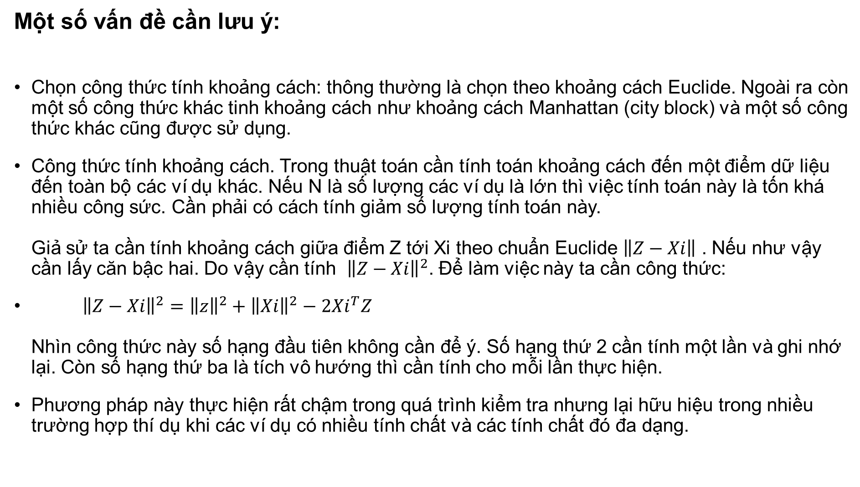
Một số vấn đề cần lưu ý:
Chọn công thức tính khoảng cách: thông thường là chọn theo khoảng cách Euclide. Ngoài ra còn một số công thức khác tinh khoảng cách như khoảng cách Manhattan (city block) và một số công thức khác cũng được sử dụng.
Công thức tính khoảng cách. Trong thuật toán cần tính toán khoảng cách đến một điểm dữ liệu đến toàn bộ các ví dụ khác. Nếu N là số lượng các ví dụ là lớn thì việc tính toán này là tốn khá nhiều công sức. Cần phải có cách tính giảm số lượng tính toán này. Giả sử ta cần tính khoảng cách giữa điểm Z tới Xi theo chuẩn Euclide $\left\|Z−Xi\right\|$ . Nếu như vậy cần lấy căn bậc hai. Do vậy cần tính ${\left\|Z−Xi\right\|}^{2}$. Để làm việc này ta cần công thức:
${\left\|Z−Xi\right\|}^{2}={\left\|z\right\|}^{2}+{\left\|Xi\right\|}^{2}−2{Xi}^{T}Z$ Nhìn công thức này số hạng đầu tiên không cần để ý. Số hạng thứ 2 cần tính một lần và ghi nhớ lại. Còn số hạng thứ ba là tích vô hướng thì cần tính cho mỗi lần thực hiện.
Phương pháp này thực hiện rất chậm trong quá trình kiểm tra nhưng lại hữu hiệu trong nhiều trường hợp thí dụ khi các ví dụ có nhiều tính chất và các tính chất đó đa dạng.

Slide 22
Chương 3 . Phân loại theo phương pháp Bayes nguyên thủy
1. Giới thiệu
Đây là phương pháp phân loại theo xác suất thống kê bắt nguồn từ công trình của nhà toán học thế kỷ 18 Thomas Bayes, người đã phát triển các nguyên tắc cơ bản để mô tả xác suất của các sự kiện, và xác suất cần được xem xét như thế nào nếu có thông tin bổ sung. Những nguyên tắc này hình thành nền tảng cho những gì bây giờ được gọi là phương pháp Bayesian.
Phân loại dựa trên phương pháp Bayes sử dụng dữ liệu huấn luyện để tính toán xác suất quan sát được của mỗi đầu ra dựa trên các bằng chứng được cung cấp bởi các giá trị đặc tính. Khi trình phân loại áp dụng cho dữ liệu không gắn nhãn, nó sử dụng xác suất quan sát được để dự đoán lớp có khả năng nhất cho các tính năng mới.
Phân loại Bayes được áp dụng tốt nhất cho các bài toán trong đó thông tin từ nhiều thuộc tính cần được xem xét đồng thời để ước tính xác suất tổng thể . Phương pháp Bayes sử dụng tất cả các bằng chứng sẵn có kể cả các tính năng yếu để thay đổi một cách tinh tế các dự đoán. Nếu số lượng lớn các tính năng có tác động tương đối nhỏ được thực hiện cùng nhau, tác động kết hợp của chúng có thể khá lớn. Phương pháp này đặc biệt hiệu quả trong xử lý văn bản, lọc tin nhắn rác.

Slide 23
2. Một số kiến thức về xác suất
Một quá trình thực hiện một quan sát hay đo lường trong một số điều kiện nhất định gọi là một thử nghiệm hay thí nghiệm.
Đầu ra của những thí nghiệm đó được gọi là sự kiện.
Bảng sau đây minh họa các sự kiện và thử nghiệm trong thế giới thực:
Hiện tượng | Thử nghiệm
Mặt sấp đồng xu | Tung đồng xu
Thời tiết mưa | Quan sát từng ngày
Thư rác | Các e-mail đến
Thành tổng thống | Bầu cử tổng thống
Thắng xổ số | Vé xổ số

Slide 24
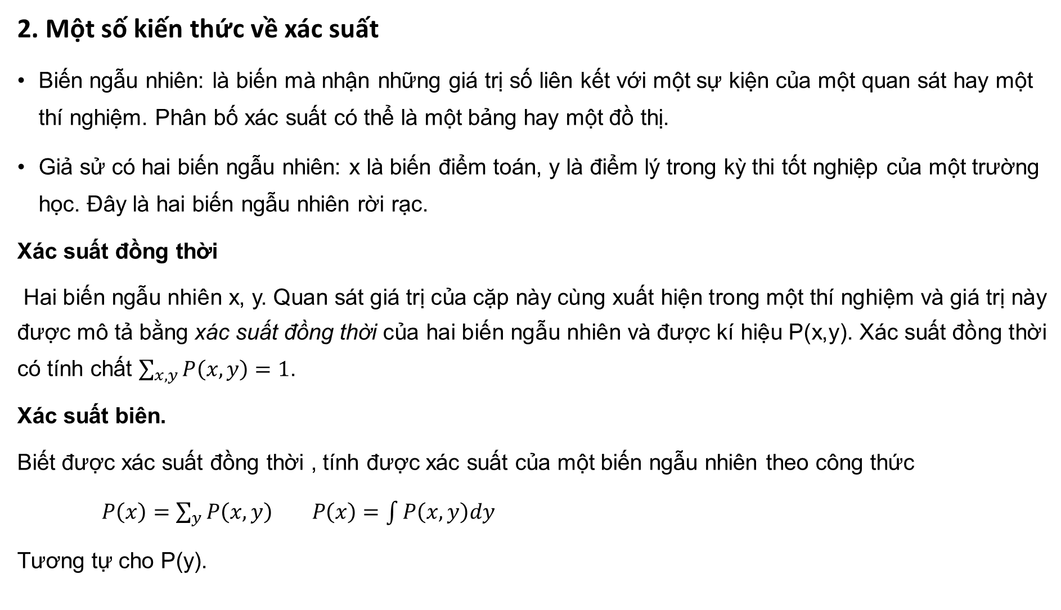
2. Một số kiến thức về xác suất
Biến ngẫu nhiên: là biến mà nhận những giá trị số liên kết với một sự kiện của một quan sát hay một thí nghiệm. Phân bố xác suất có thể là một bảng hay một đồ thị.
Giả sử có hai biến ngẫu nhiên: x là biến điểm toán, y là điểm lý trong kỳ thi tốt nghiệp của một trường học. Đây là hai biến ngẫu nhiên rời rạc.
Xác suất đồng thời
Hai biến ngẫu nhiên x, y. Quan sát giá trị của cặp này cùng xuất hiện trong một thí nghiệm và giá trị này được mô tả bằng xác suất đồng thời của hai biến ngẫu nhiên và được kí hiệu P(x,y). Xác suất đồng thời có tính chất $\sum_{x,y}{P\left(x,y\right)=1}$.
Xác suất biên.
Biết được xác suất đồng thời , tính được xác suất của một biến ngẫu nhiên theo công thức
$P\left(x\right)=\sum_{y}{P\left(x,y\right) P\left(x\right)=\int{P\left(x,y\right)dy}}$
Tương tự cho P(y).

Slide 25

Xác suất đồng thời Xác suất biên Xác suất có điều kiện
Hai biến ngẫu nhiên x-điểm toán và y- điểm lý
Cặp (x,y) với P(x,y)
Xác suất biên $P\left(x\right)=\sum_{y}{P(x,y)}$
Xác suất có điều kiện $P(x|y=9)$

Slide 26
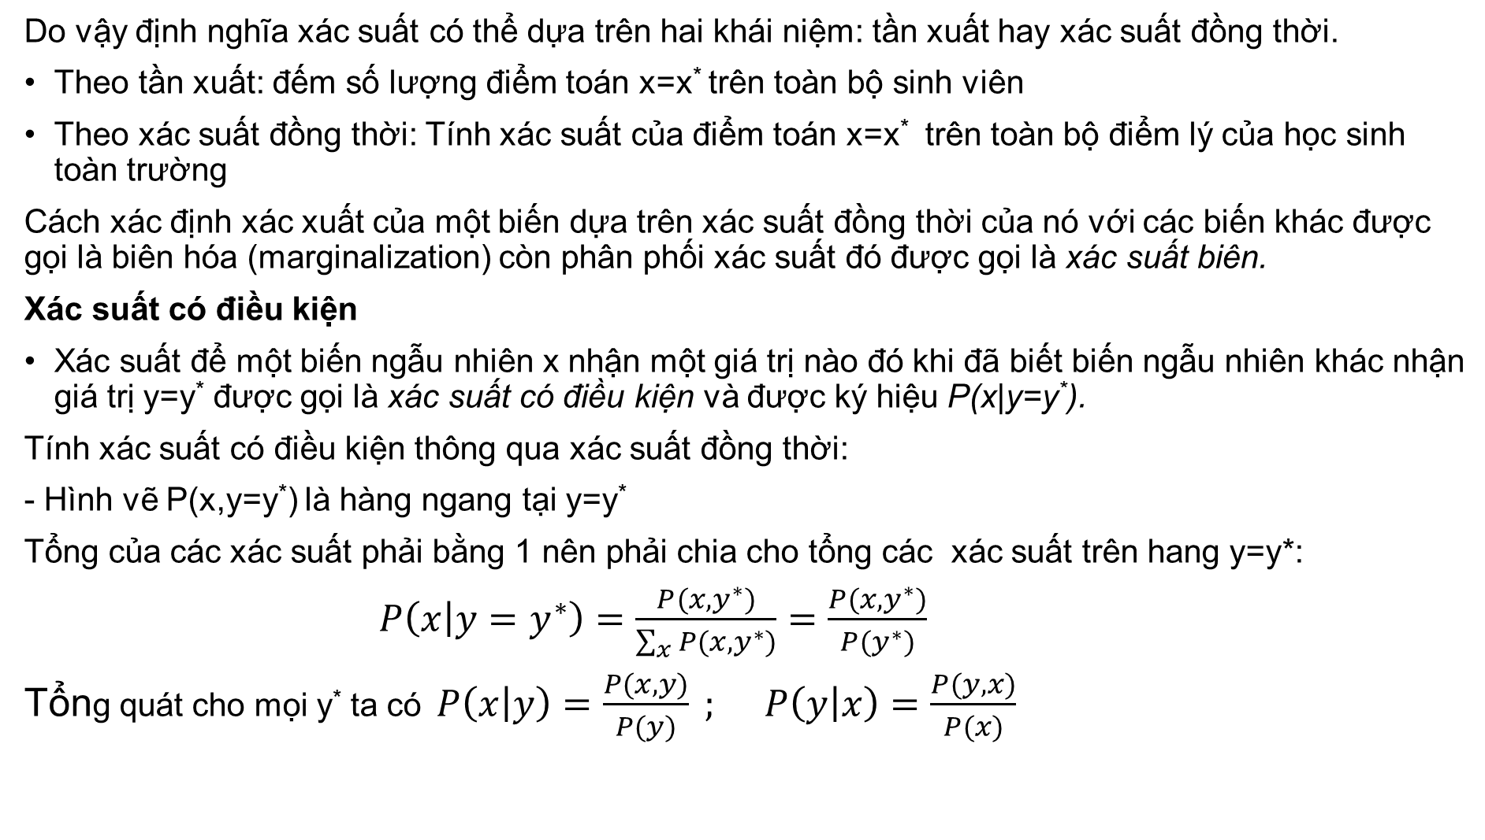
Do vậy định nghĩa xác suất có thể dựa trên hai khái niệm: tần xuất hay xác suất đồng thời.
Theo tần xuất: đếm số lượng điểm toán x=x* trên toàn bộ sinh viên
Theo xác suất đồng thời: Tính xác suất của điểm toán x=x* trên toàn bộ điểm lý của học sinh toàn trường
Cách xác định xác xuất của một biến dựa trên xác suất đồng thời của nó với các biến khác được gọi là biên hóa (marginalization) còn phân phối xác suất đó được gọi là xác suất biên.
Xác suất có điều kiện
Xác suất để một biến ngẫu nhiên x nhận một giá trị nào đó khi đã biết biến ngẫu nhiên khác nhận giá trị y=y* được gọi là xác suất có điều kiện và được ký hiệu P(x|y=y*).
Tính xác suất có điều kiện thông qua xác suất đồng thời:
- Hình vẽ P(x,y=y*) là hàng ngang tại y=y*
Tổng của các xác suất phải bằng 1 nên phải chia cho tổng các xác suất trên hang y=y*:
$P\left(x | y=y^{∗}\right)=\frac{P(x,y^{∗})}{\sum_{x}{P(x,y^{∗})}}=\frac{P(x,y^{∗})}{P(y^{∗})}$
Tổng quát cho mọi y* ta có $P\left(x | y\right)=\frac{P(x,y)}{P(y)} ; P\left(y | x\right)=\frac{P(y,x)}{P(x)}$

Slide 27
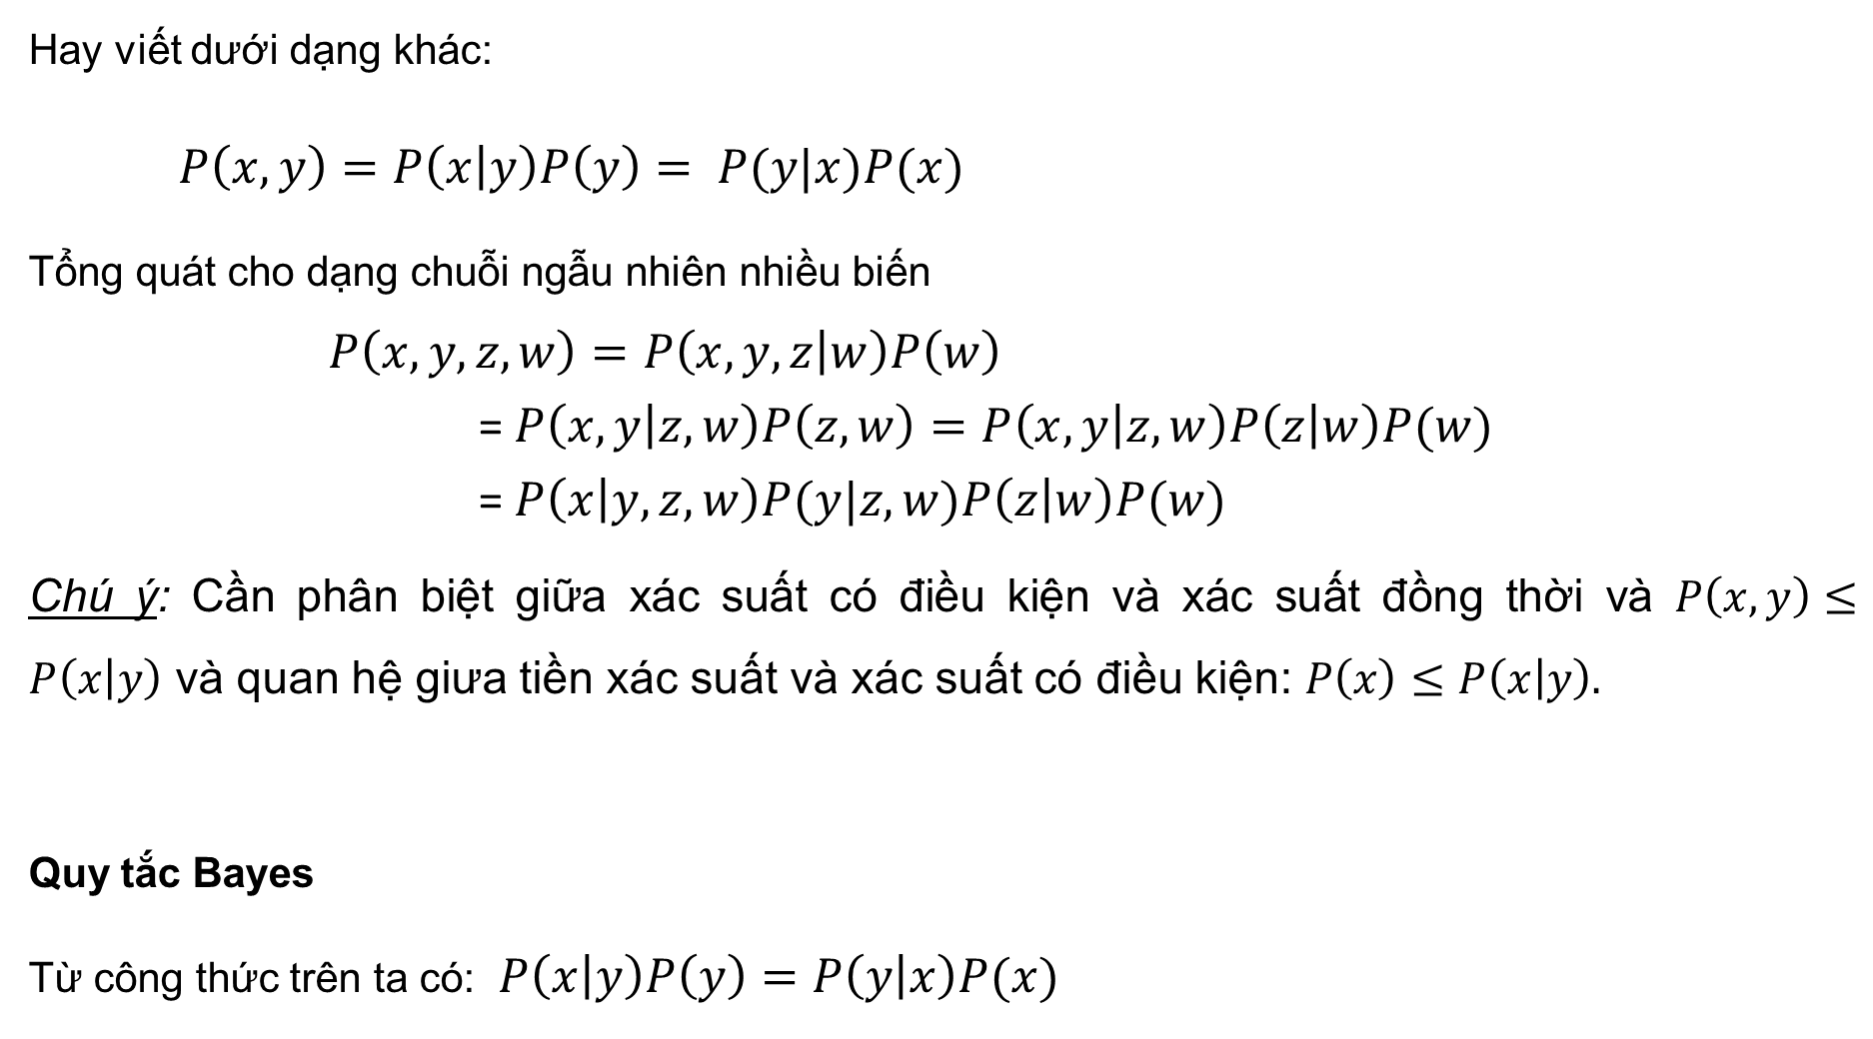
Hay viết dưới dạng khác:
$P\left(x,y\right)=P\left(x | y\right)P\left(y\right)= P(y|x)P(x)$
Tổng quát cho dạng chuỗi ngẫu nhiên nhiều biến
$P\left(x,y,z,w\right)=P\left(x,y,z | w\right)P\left(w\right)$
=$P\left(x,y | z,w\right)P\left(z,w\right)=P\left(x,y | z,w\right)P\left(z | w\right)P(w)$
=$P\left(x | y,z,w\right)P(y|z,w)P\left(z | w\right)P(w)$
Chú ý: Cần phân biệt giữa xác suất có điều kiện và xác suất đồng thời và $P\left(x,y\right)≤P\left(x | y\right)$ và quan hệ giưa tiền xác suất và xác suất có điều kiện: $P\left(x\right)≤P\left(x | y\right).$
Quy tắc Bayes
Từ công thức trên ta có: $P\left(x | y\right)P\left(y\right)=P\left(y | x\right)P(x)$
(Không cần thiết)
P(x,y) >= P(x|y) và P(x) >= P(x|y) vì P(x) >= P(x, y)

Slide 28
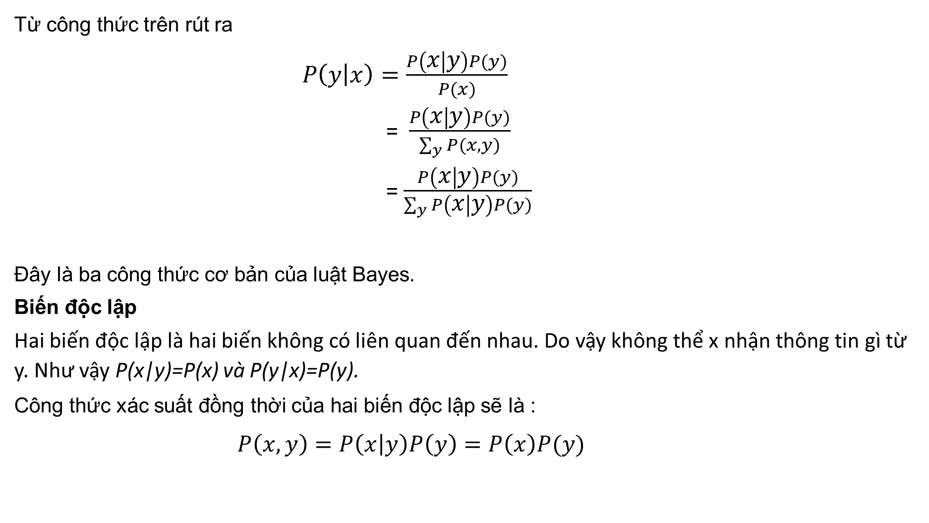
Từ công thức trên rút ra
$P\left(y | x\right)=\frac{P\left(x | y\right)P(y)}{P(x)}$
=$\frac{P\left(x | y\right)P(y)}{\sum_{y}{P(x,y)}}$
= $\frac{P\left(x | y\right)P(y)}{\sum_{y}{P\left(x | y\right)P(y)}}$
Đây là ba công thức cơ bản của luật Bayes.
Biến độc lập
Hai biến độc lập là hai biến không có liên quan đến nhau. Do vậy không thể x nhận thông tin gì từ y. Như vậy P(x|y)=P(x) và P(y|x)=P(y).
Công thức xác suất đồng thời của hai biến độc lập sẽ là :
$P\left(x,y\right)=P\left(x | y\right)P\left(y\right)=P\left(x\right)P(y)$

Slide 29
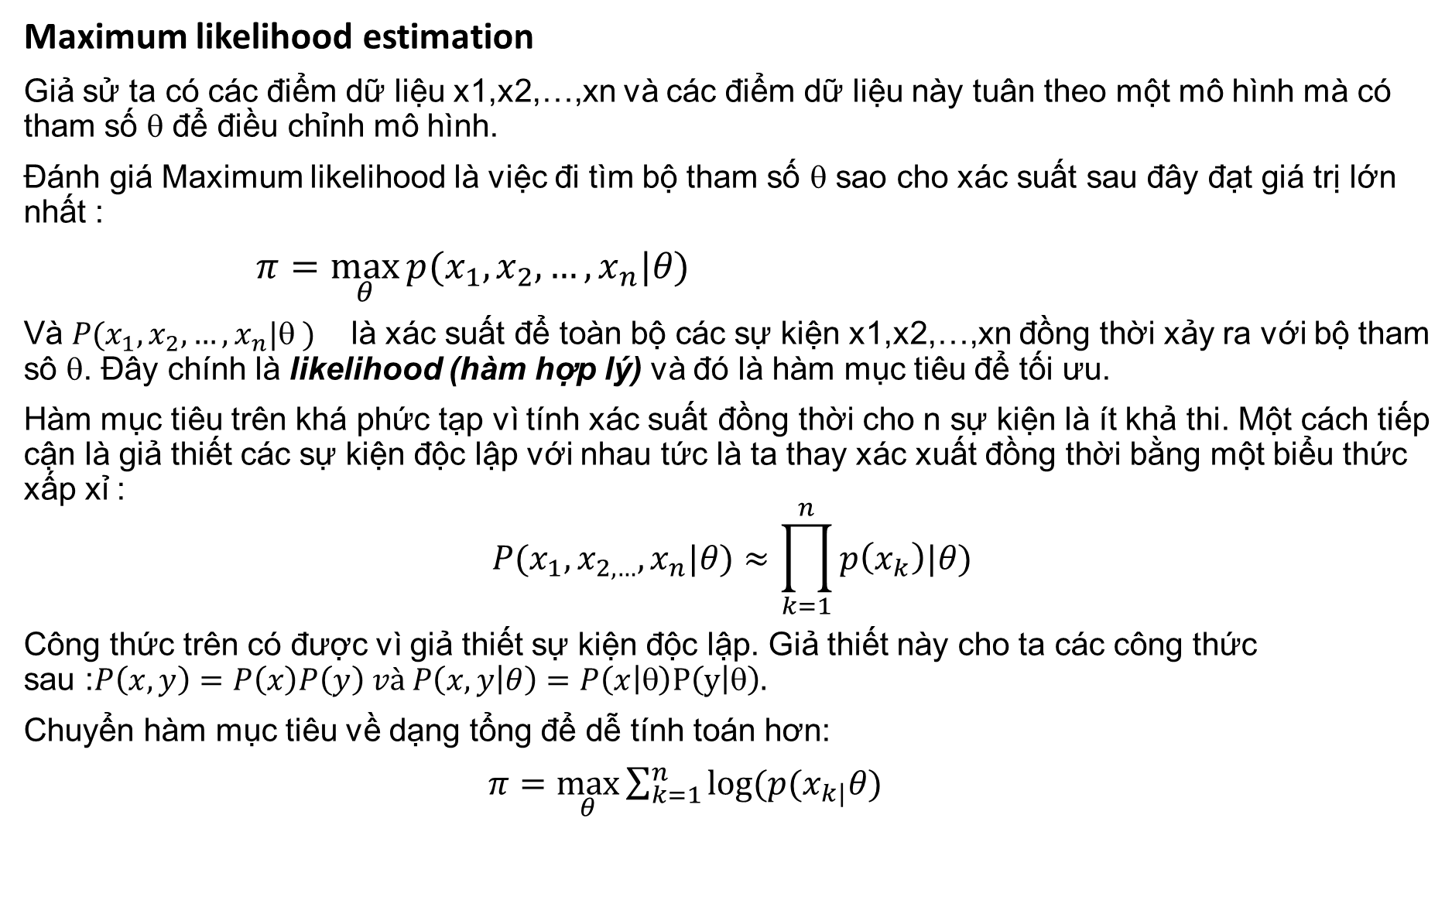
Maximum likelihood estimation
Giả sử ta có các điểm dữ liệu x1,x2,…,xn và các điểm dữ liệu này tuân theo một mô hình mà có tham số θ để điều chỉnh mô hình.
Đánh giá Maximum likelihood là việc đi tìm bộ tham số θ sao cho xác suất sau đây đạt giá trị lớn nhất :
$π=\max_{θ}{p(x_{1},x_{2},…,x_{n}|θ)}$
Và $P(x_{1},x_{2},…,x_{n}|❑ )$ là xác suất để toàn bộ các sự kiện x1,x2,…,xn đồng thời xảy ra với bộ tham sô θ. Đây chính là likelihood (hàm hợp lý) và đó là hàm mục tiêu để tối ưu.
Hàm mục tiêu trên khá phức tạp vì tính xác suất đồng thời cho n sự kiện là ít khả thi. Một cách tiếp cận là giả thiết các sự kiện độc lập với nhau tức là ta thay xác xuất đồng thời bằng một biểu thức xấp xỉ :
$$P(x_{1},x_{2,…},x_{n}|θ)≈\prod_{k=1}^{n}{p\left(x_{k}\right)|θ)}$$
Công thức trên có được vì giả thiết sự kiện độc lập. Giả thiết này cho ta các công thức sau :$P\left(x,y\right)=P\left(x\right)P\left(y\right) và P\left(x,y | θ\right)=P\left(x | \right)P\left(y | \right).$
Chuyển hàm mục tiêu về dạng tổng để dễ tính toán hơn:
$π=\max_{θ}{\sum_{k=1}^{n}{log⁡(p(x_{k|}θ)}}$

Slide 30
3. Các khái niệm cơ bản về phương pháp Bayes
Xác suất của một sự kiện được định nghĩa theo tuần xuất của sự kiện quan sát được trong thí nghiệm.
Ví dụ: trong 10 ngày có mưa 3 ngày thì xác suất ước tính ngày mưa là 30%. Trong 20 thư điện tử nhận được có 10 thư rác thì xác suất ước tính thư rác là 20%. Vậy P(ngày mưa)=0,3 còn P(thư rác)=0,2.
Sự kiện loại từ nhau: thư rác và không phải là thư rác. Tổng xác suất hai sự kiện =1.
Kí hiệu A –và bổ sung của A là A^{C} . P(spam)=0,2 và P (¬spam) = 0,80.

Slide 31
Xác suất đồng thời (Joint probability)
Quan tâm đến các sự kiện cùng xẩy ra và xem ảnh hưởng lẫn nhau của chúng. Thí dụ Email có thêm từ viagra. Thông thường trong thư rác hay có từ này nên thông tin này đưa ra để xét đến thư này có phải là thư rác hay không? Viagra – bằng chứng để kiểm tra.
5% thư có chứa từ viagra. Hình ảnh tổng thể
- Vòng tròn Viagra không nằm trọn trong spam và cũng không lấp đầy spam.→ không phải mọi thư có viagra là spam. Sơ đồ Venn bên phải gồm hai vòng tròn: thư rác và thư chứa từ viagra.

Slide 32
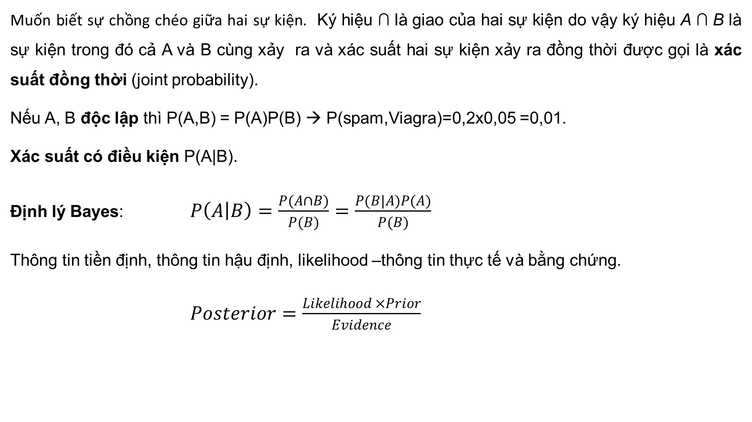
Muốn biết sự chồng chéo giữa hai sự kiện. Ký hiệu ∩ là giao của hai sự kiện do vậy ký hiệu A ∩ B là sự kiện trong đó cả A và B cùng xảy ra và xác suất hai sự kiện xảy ra đồng thời được gọi là xác suất đồng thời (joint probability).
Nếu A, B độc lập thì P(A,B) = P(A)P(B) → P(spam,Viagra)=0,2x0,05 =0,01.
Xác suất có điều kiện P(A|B).
Định lý Bayes: $P\left(A | B\right)=\frac{P(A∩B)}{P(B)}=\frac{P(B|A)P(A)}{P(B)}$
Thông tin tiền định, thông tin hậu định, likelihood –thông tin thực tế và bằng chứng.
$Posterior=\frac{Likelihood ×Prior}{Evidence}$

Slide 33

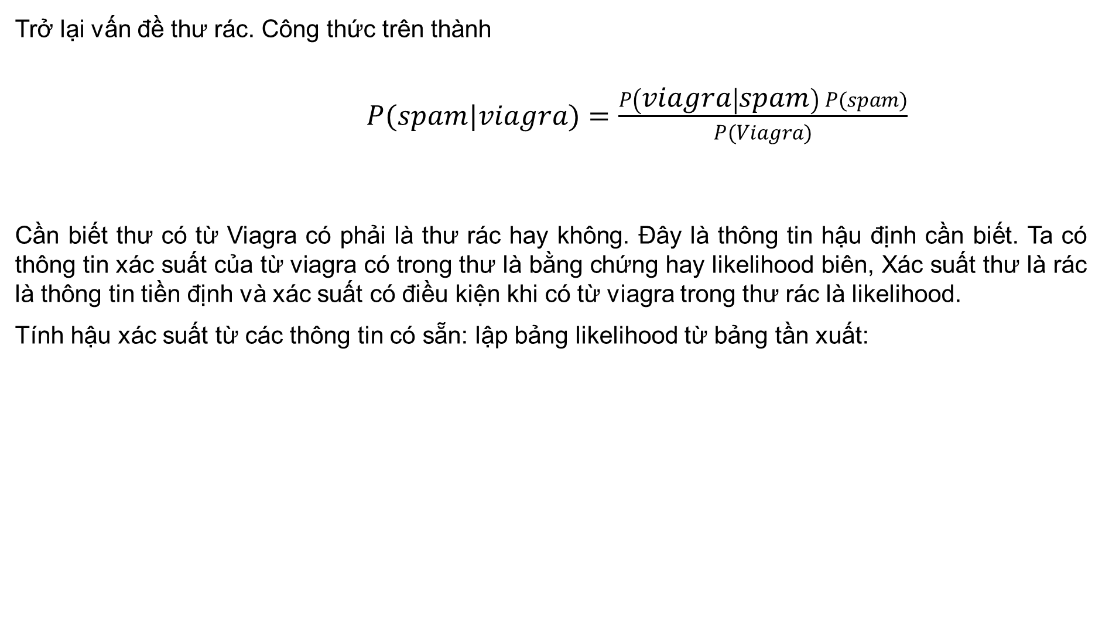
Trở lại vấn đề thư rác. Công thức trên thành
$P(spam|viagra)=\frac{P\left(viagra | spam\right) P(spam)}{P(Viagra)}$
Cần biết thư có từ Viagra có phải là thư rác hay không. Đây là thông tin hậu định cần biết. Ta có thông tin xác suất của từ viagra có trong thư là bằng chứng hay likelihood biên, Xác suất thư là rác là thông tin tiền định và xác suất có điều kiện khi có từ viagra trong thư rác là likelihood.
Tính hậu xác suất từ các thông tin có sẵn: lập bảng likelihood từ bảng tần xuất:

Slide 34
Bảng likelihood cho thấy rằng P(Viagra=Yes|spam)= 4/20 = 0,20, chỉ ra rằng xác suất một thư có chứa thuật ngữ Viagra là thư rác chiếm 20%. Ngoài ra, vì P(A∩B) = P(B|A)*P(A), chúng ta có thể tính toán
P(spam∩Viagra) theo P(Viagra|spam)* P(spam) = (4/20) * (20/100) = 0,04.
Nếu từ viagra là độc lập với spam thì P(spam∩Viagra) =P(spam)P(viagra)=0,02*0,05=0,01.
Tính theo công thức Bayes xác suất đồng thời gấp 4 lần tính theo giả thiết độc lập.
Để tính xác suất sau, theo công thức
P(spam|Viagra) = P(Viagra|spam)*P(spam)/P (Viagra)
thay số (4/20) * (20/100) / (5/100) = 0,80. Do đó, với xác suất là 80% thư là spam, khi nó chứa từ Viagra. Theo kết quả này, bất kỳ thông điệp nào có chứa từ này có lẽ nên được lọc.

Slide 35
4. Phân loại bằng thuật toán Bayes nguyên thủy
Phân loại bằng Bayes nguyên thủy được sử dụng khá nhiều trong phân lớp vì những ưu điểm sau đây:
Đơn giản, nhanh chóng và rất hiệu quả
Làm tốt với dữ liệu nhiễu và thiếu
Yêu cầu tương đối ít dữ liệu cho huấn luyện, nhưng cũng hoạt động tốt với số lượng rất lớn các mẫu
Dễ dàng để có được xác suất ước tính cho một dự đoán
Nhưng đồng thời cũng có một số nhược điểm sau:
Dựa trên giả thiết thường không đúng về tính độc lập và quan trọng như nhau của các đặc trưng
Không xử lý tốt cho các tập dữ liệu với nhiều đặc trưng số
Xác suất ước tính kém tin cậy hơn so với các lớp dự đoán

Slide 36
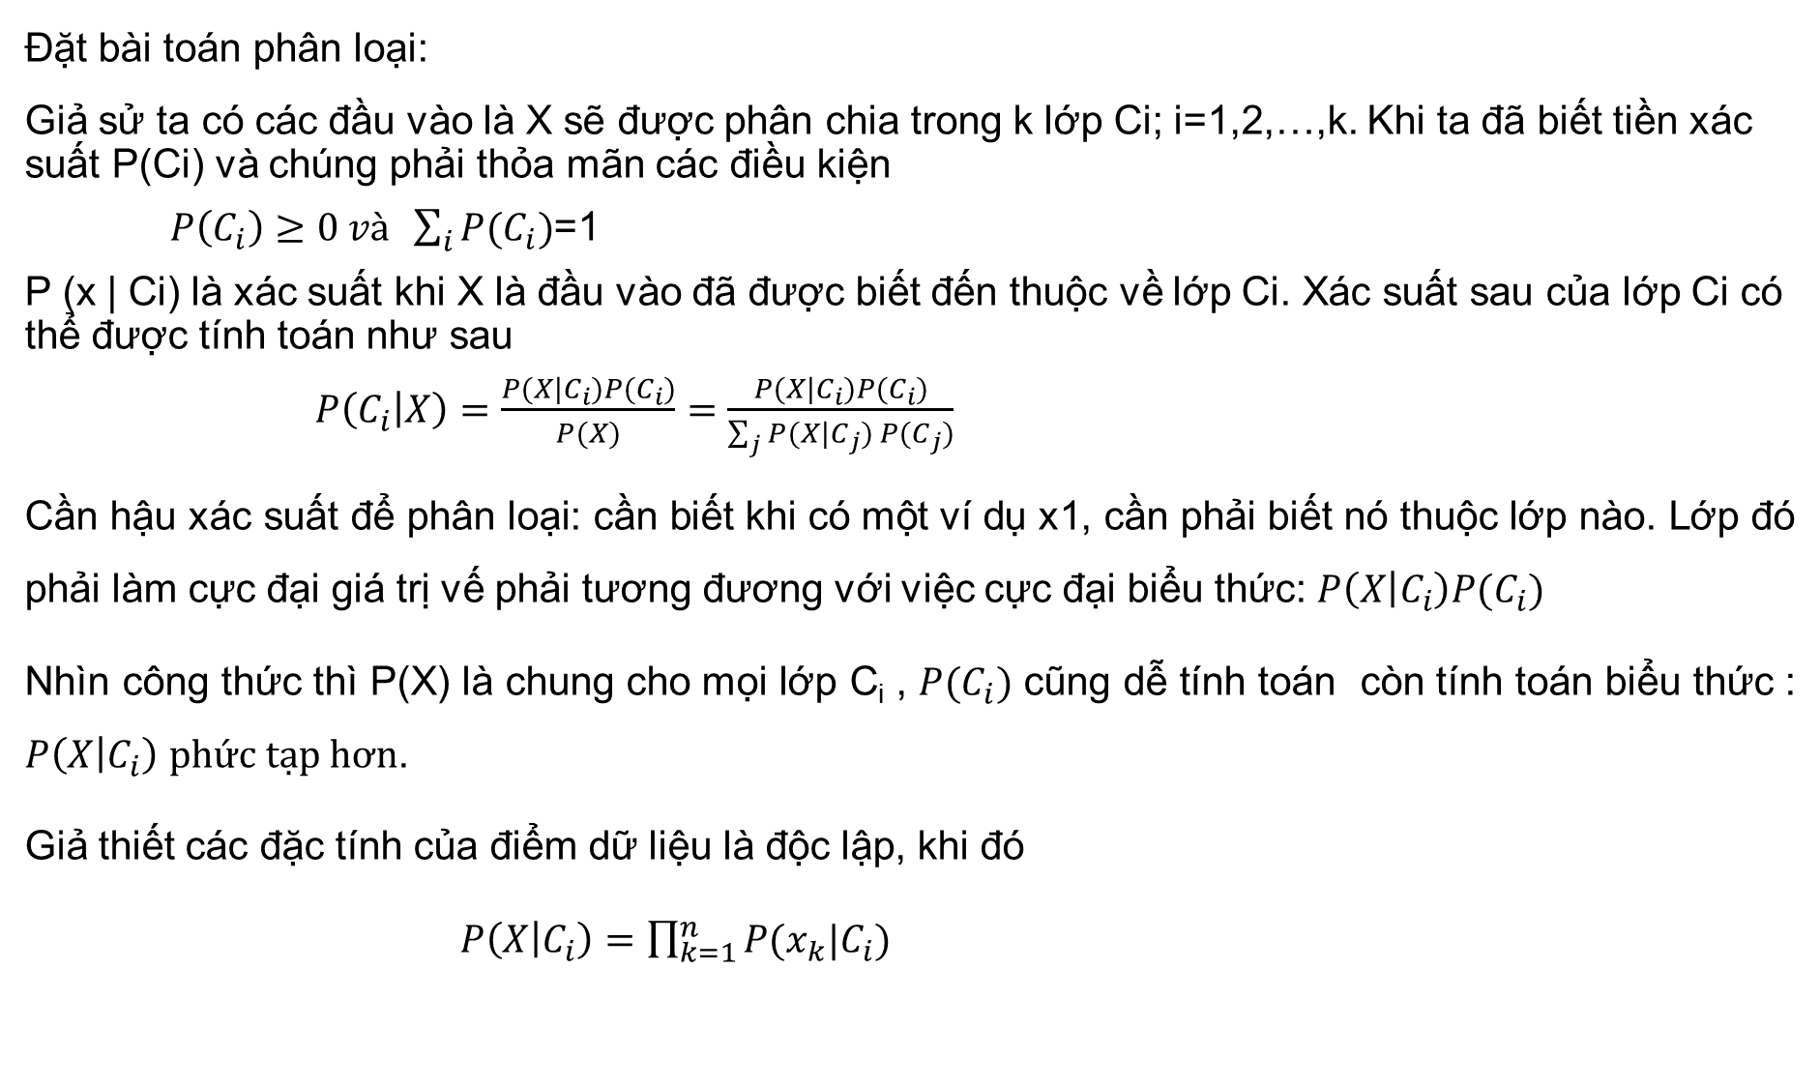
Đặt bài toán phân loại:
Giả sử ta có các đầu vào là X sẽ được phân chia trong k lớp Ci; i=1,2,…,k. Khi ta đã biết tiền xác suất P(Ci) và chúng phải thỏa mãn các điều kiện
$P\left(C_{i}\right)≥0 và \sum_{i}{{P(C}_{i})}$=1
P (x | Ci) là xác suất khi X là đầu vào đã được biết đến thuộc về lớp Ci. Xác suất sau của lớp Ci có thể được tính toán như sau
$P\left(C_{i} | X\right)=\frac{P(X|C_{i})P(C_{i})}{P(X)}=\frac{P(X|C_{i})P(C_{i})}{\sum_{j}{P(X|C_{j}) P(C_{j})}}$
Cần hậu xác suất để phân loại: cần biết khi có một ví dụ x1, cần phải biết nó thuộc lớp nào. Lớp đó phải làm cực đại giá trị vế phải tương đương với việc cực đại biểu thức: $P\left(X | C_{i}\right)P(C_{i})$
Nhìn công thức thì P(X) là chung cho mọi lớp C_{i} , $P(C_{i})$ cũng dễ tính toán còn tính toán biểu thức : $P\left(X | C_{i}\right)$ $phức tạp hơn$.
Giả thiết các đặc tính của điểm dữ liệu là độc lập, khi đó
$P\left(X | C_{i}\right)=\prod_{k=1}^{n}{P(x_{k}|C_{i})}$

Slide 37
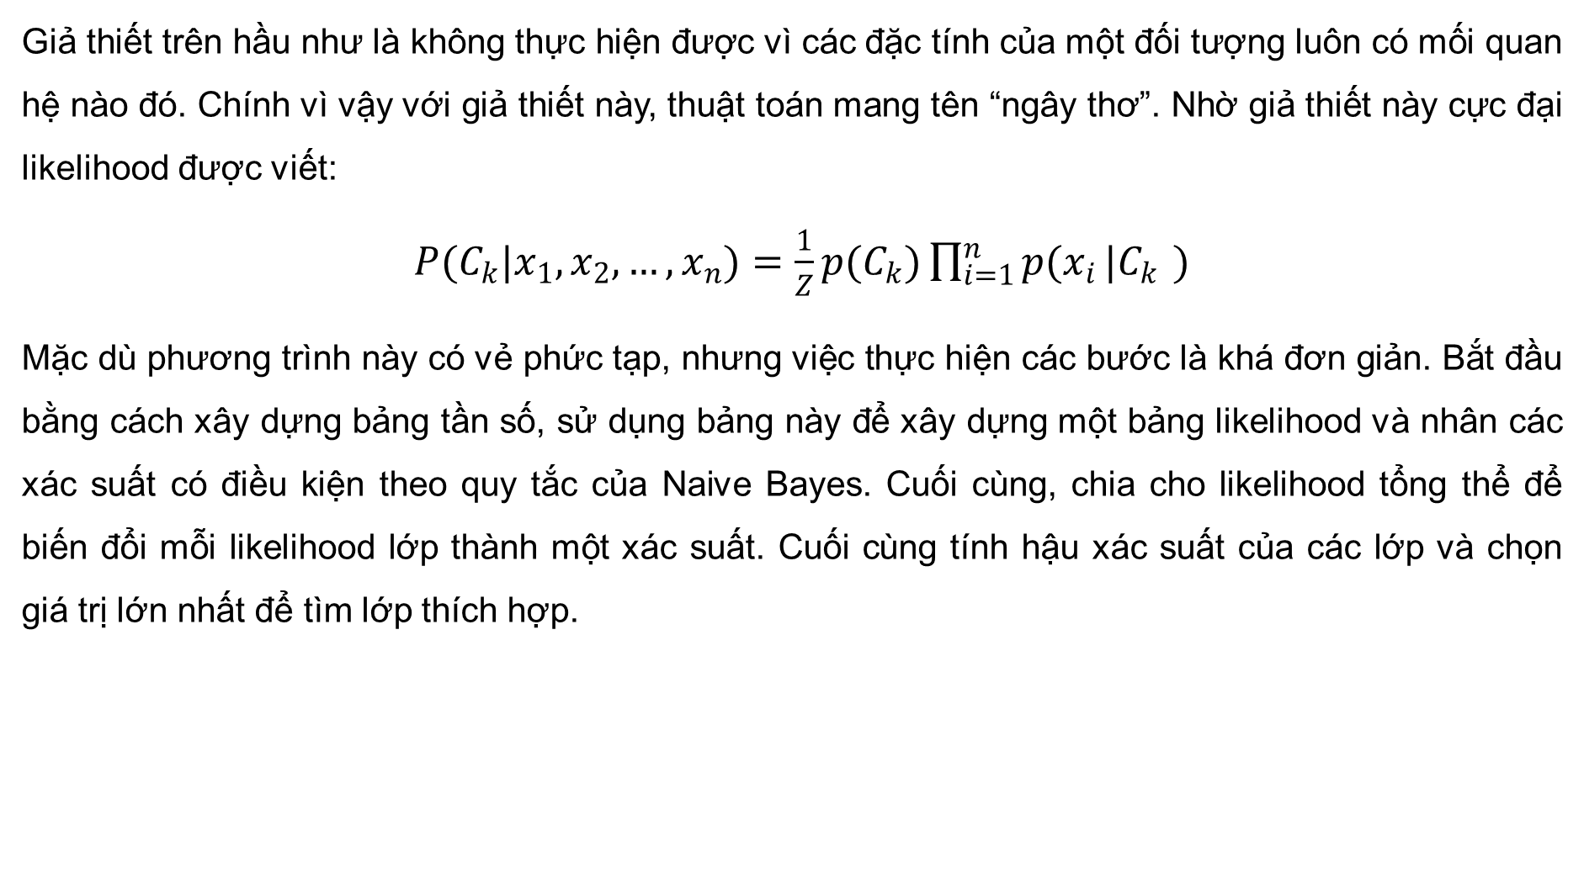
Giả thiết trên hầu như là không thực hiện được vì các đặc tính của một đối tượng luôn có mối quan hệ nào đó. Chính vì vậy với giả thiết này, thuật toán mang tên “ngây thơ”. Nhờ giả thiết này cực đại likelihood được viết:
$P(C_{k}|x_{1},x_{2},…,x_{n})=\frac{1}{Z}p(C_{k})\prod_{i=1}^{n}{p(x_{i }|C_{k })}$
Mặc dù phương trình này có vẻ phức tạp, nhưng việc thực hiện các bước là khá đơn giản. Bắt đầu bằng cách xây dựng bảng tần số, sử dụng bảng này để xây dựng một bảng likelihood và nhân các xác suất có điều kiện theo quy tắc của Naive Bayes. Cuối cùng, chia cho likelihood tổng thể để biến đổi mỗi likelihood lớp thành một xác suất. Cuối cùng tính hậu xác suất của các lớp và chọn giá trị lớn nhất để tìm lớp thích hợp.

Slide 38
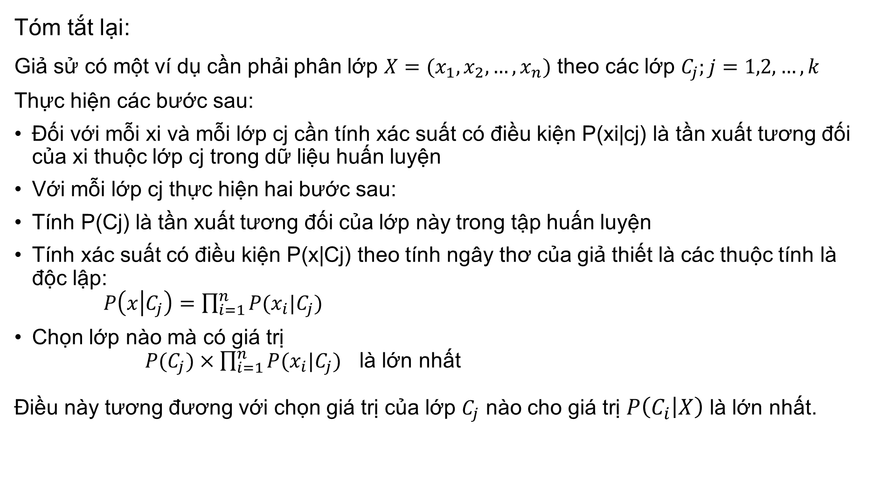
Tóm tắt lại:
Giả sử có một ví dụ cần phải phân lớp $X=(x_{1},x_{2},…,x_{n})$ theo các lớp $C_{j};j=1,2,…,k$
Thực hiện các bước sau:
Đối với mỗi xi và mỗi lớp cj cần tính xác suất có điều kiện P(xi|cj) là tần xuất tương đối của xi thuộc lớp cj trong dữ liệu huấn luyện
Với mỗi lớp cj thực hiện hai bước sau:
Tính P(Cj) là tần xuất tương đối của lớp này trong tập huấn luyện
Tính xác suất có điều kiện P(x|Cj) theo tính ngây thơ của giả thiết là các thuộc tính là độc lập: $P\left(x | C_{j}\right)=\prod_{i=1}^{n}{P(x_{i}|C_{j})}$
Chọn lớp nào mà có giá trị $P(C_{j})×\prod_{i=1}^{n}{P(x_{i}|C_{j})}$ là lớn nhất
Điều này tương đương với chọn giá trị của lớp $C_{j}$ nào cho giá trị $P\left(C_{i} | X\right)$ là lớn nhất.

Slide 39
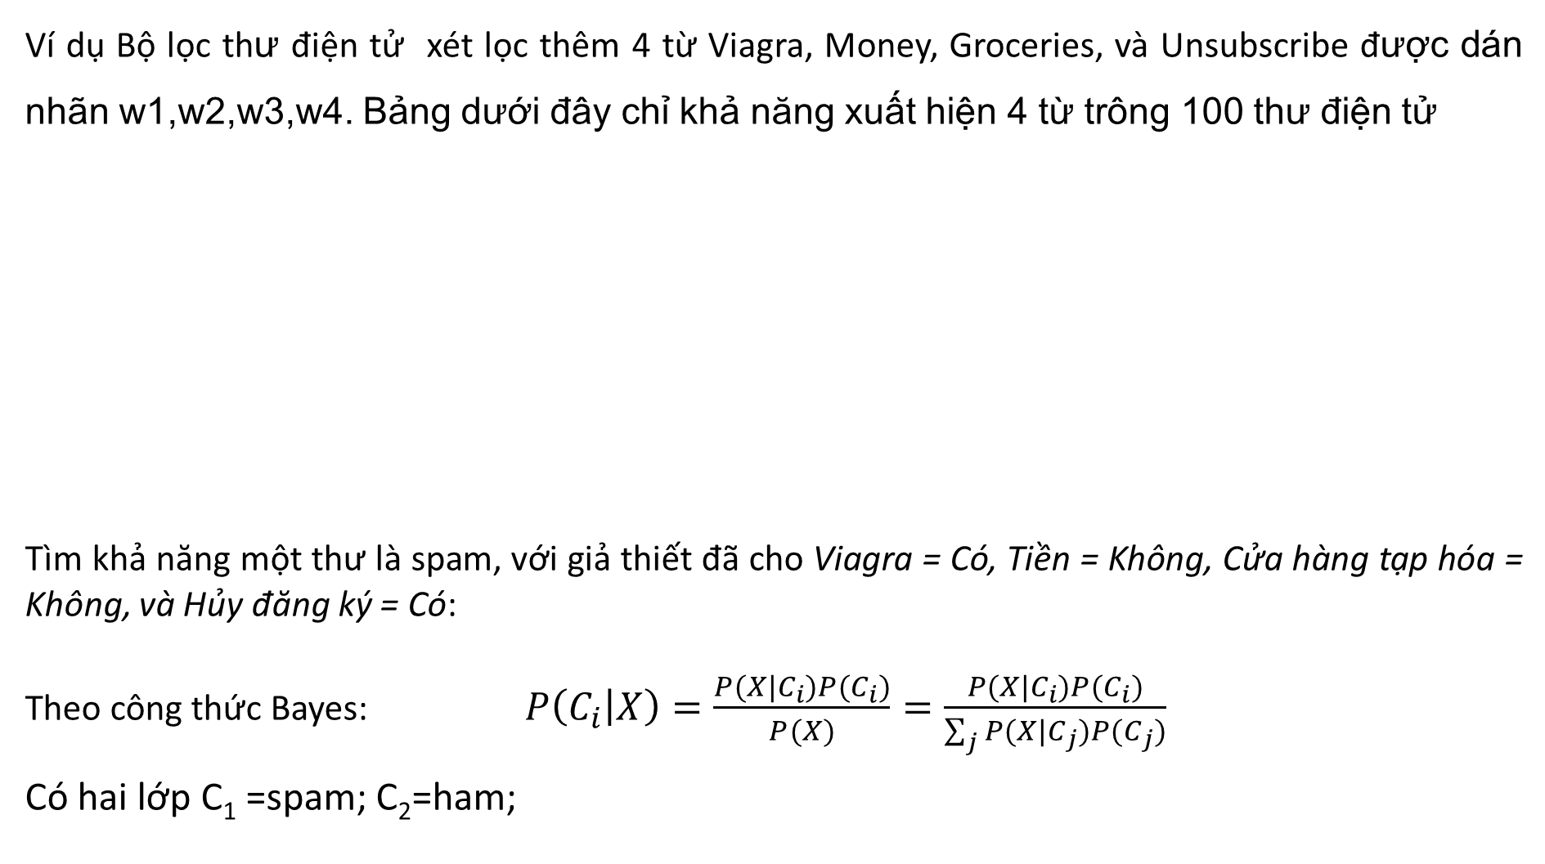
Ví dụ Bộ lọc thư điện tử xét lọc thêm 4 từ Viagra, Money, Groceries, và Unsubscribe được dán nhãn w1,w2,w3,w4. Bảng dưới đây chỉ khả năng xuất hiện 4 từ trông 100 thư điện tử
Tìm khả năng một thư là spam, với giả thiết đã cho Viagra = Có, Tiền = Không, Cửa hàng tạp hóa = Không, và Hủy đăng ký = Có:
Theo công thức Bayes: $P\left(C_{i} | X\right)=\frac{P(X|C_{i})P(C_{i})}{P(X)}=\frac{P(X|C_{i})P(C_{i})}{\sum_{j}{P(X|C_{j})P(C_{j})}}$
Có hai lớp C₁ =spam; C₂=ham;

Slide 40
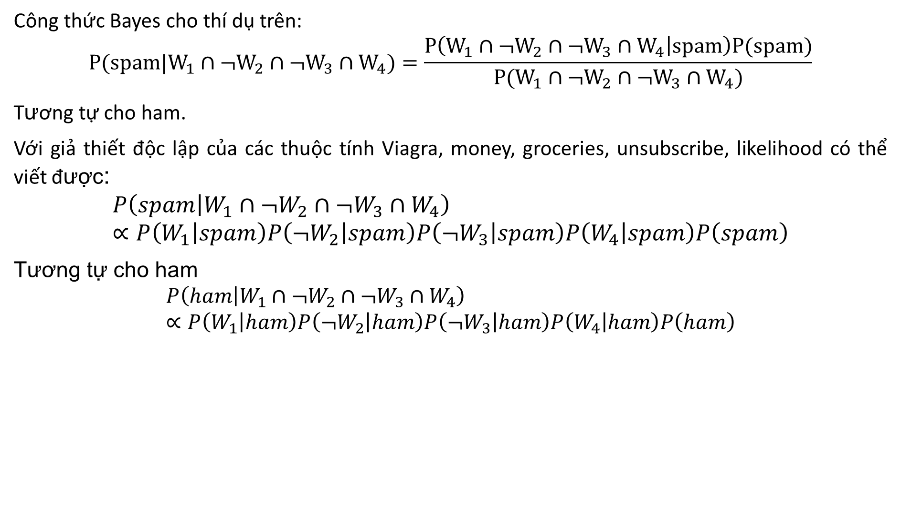
Công thức Bayes cho thí dụ trên:
$$P(spam|W_{1}∩¬W_{2}∩¬W_{3}∩W_{4})=\frac{P\left(W_{1}∩¬W_{2}∩¬W_{3}∩W_{4} | spam\right)P(spam)}{P(W_{1}∩¬W_{2}∩¬W_{3}∩W_{4})}$$
Tương tự cho ham.
Với giả thiết độc lập của các thuộc tính Viagra, money, groceries, unsubscribe, likelihood có thể viết được:
$$P\left(spam | W_{1}∩¬W_{2}∩¬W_{3}∩W_{4}\right)∝P\left(W_{1} | spam\right)P\left(¬W_{2} | spam\right)P\left(¬W_{3} | spam\right)P\left(W_{4} | spam\right)P\left(spam\right)$$
Tương tự cho ham
$$P\left(ham | W_{1}∩¬W_{2}∩¬W_{3}∩W_{4}\right)∝P\left(W_{1} | ham\right)P\left(¬W_{2} | ham\right)P\left(¬W_{3} | ham\right)P\left(W_{4} | ham\right)P\left(ham\right)$$

Slide 41
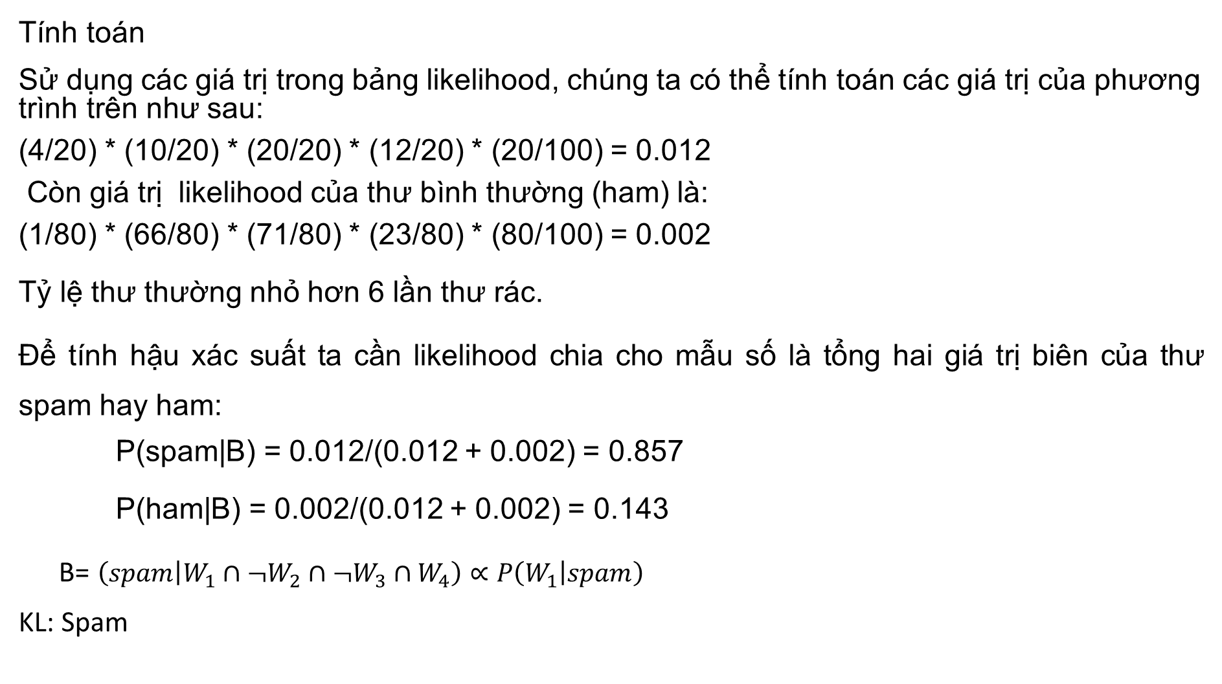
Tính toán
Sử dụng các giá trị trong bảng likelihood, chúng ta có thể tính toán các giá trị của phương trình trên như sau:
(4/20) * (10/20) * (20/20) * (12/20) * (20/100) = 0.012
Còn giá trị likelihood của thư bình thường (ham) là:
(1/80) * (66/80) * (71/80) * (23/80) * (80/100) = 0.002
Tỷ lệ thư thường nhỏ hơn 6 lần thư rác.
Để tính hậu xác suất ta cần likelihood chia cho mẫu số là tổng hai giá trị biên của thư spam hay ham:
P(spam|B) = 0.012/(0.012 + 0.002) = 0.857
P(ham|B) = 0.002/(0.012 + 0.002) = 0.143
B= $\left(spam | W_{1}∩¬W_{2}∩¬W_{3}∩W_{4}\right)∝P\left(W_{1} | spam\right)$
KL: Spam

Slide 42
5. Đánh giá Laplace
Khi tính toán likelihood theo giả thiết ngây thơ, có thể có một thành phần trong tích =0 nên kết quả sẽ không thuyết phục.
Thí dụ: xét trường hợp Viagra, Money, groceries, unsubscribe = yes . Theo bảng likelihood trên thì từ Groceries không có trong spam. Vậy các giá trị likelihood được tính
Của spam: (4/20) * (10/20) * (0/20) * (12/20) * (20/100) = 0
Của ham: (1/80) * (14/80) * (8/80) * (23/80) * (80/100) = 0.00005.
Như vậy xác suất của thư spam với điều kiện trên là:
0/(0 + 0.00005) = 0
Còn xác suất của thư ham bình thường là:
0.00005/(0 + 0. 0.00005) = 1
Kết quả chắc là không chấp nhận vì từ Viagra khó xuất hiện trong các thư chính thức.

Slide 43
Giải pháp:
Theo Laplace nên thêm một số nhỏ trong bảng tần xuất để tránh trường hợp có số 0.
Trong thí dụ trên thêm 1 vào tử số trong bảng likelihood
Do đó, likelihood của spam là:
(5/24) * (11/24) * (1/24) * (13/24) * (20/100) = 0.0004
Likelihood của ham là:
(2/84) * (15/84) * (9/84) * (24/84) * (80/100) = 0.0001
Điều này có nghĩa là xác suất spam là 80 phần trăm, và xác suất của ham là 20 phần trăm, đó là một kết quả hợp lý hơn so với kết quả thu được khi thuật ngữ Groceries làm ảnh hưởng tới kết quả.
Tổng quát hóa:

Slide 44
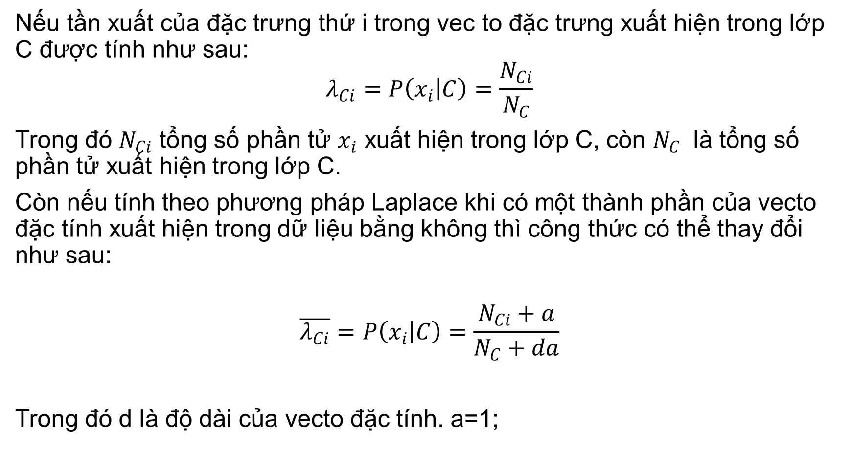
Nếu tần xuất của đặc trưng thứ i trong vec to đặc trưng xuất hiện trong lớp C được tính như sau:
$$λ_{Ci}=P\left(x_{i} | C\right)=\frac{N_{Ci}}{N_{C}}$$
Trong đó $N_{Ci}$ tổng số phần tử $x_{i}$ xuất hiện trong lớp C, còn $N_{C}$ là tổng số phần tử xuất hiện trong lớp C.
Còn nếu tính theo phương pháp Laplace khi có một thành phần của vecto đặc tính xuất hiện trong dữ liệu bằng không thì công thức có thể thay đổi như sau:
$$\overline{λ_{Ci}}=P\left(x_{i} | C\right)=\frac{N_{Ci}+a}{N_{C}+da}$$
Trong đó d là độ dài của vecto đặc tính. a=1;

Slide 45
6.Ví dụ
Xét tập văn bản trong các ví dụ huấn luyện sau: các từ được trích xuất trong từng văn bản thí dụ được xếp vào một trong hai lớp Nam, Bắc.
Dữ liệu được chia thành dữ liệu huấn luyện gồm 4 thí dụ và tập kiểm thử cuối cùng để kiểm tra.
Xác định tập từ điển là số từ xuất hiện trong các ví dụ như sau:
V = {hanoi, pho, chaolong, buncha, omai, banhgio, saigon, hutiu, banhbo}.
 | Văn bản | Nội dung | Lớp
Huấn luyện | D1 | hanoi pho chaolong hanoi | B
 | D2 | hanoi buncha pho omai | B
 | D3 | pho banhgio omai | B
 | D4 | saigon hutiu banhbo pho | N
Kiểm thử | D5 | hanoi hanoi buncha hutiu | ?

Slide 46
Tính các vecto đặc trưng cho từng văn bản:
Nhắc lại tập từ điển
V = {hanoi, pho, chaolong, buncha, omai, banhgio, saigon, hutiu, banhbo}.
Vectơ đặc trưng của mỗi văn bản được xác định có độ dài bằng số lượng từ có trong từ điển và có giá trị tại mỗi điểm là số lượng từ có trong mỗi văn bản.
Ta thấy độ dài của từ điển là d=|V|=9 ;
Theo đó văn bản D1={hanoi pho chaolong hanoi} có vecto đặc trưng x1= [2,1,1,0,0,0,0,0,0];
D2={hanoi buncha pho omai}, Vecto đặc trưng D2 là x2=[1,1,0,1,1,0,0,0,0].
Tương tự D3={pho banhgio omai } với vecto đặc trưng x3=[0,1,0,0,1,1,0,0,0] và
D4={saigon hutiu banhbo pho} với vecto đặc trưngx4=[0,1,0,0,0,0,1,1,1].
Văn bản kiểm thử D5={hanoi hanoi buncha hutiu}
có vecto đặc trưng là x5=[2,0,0,1,0,0,0,1,0].

Slide 47
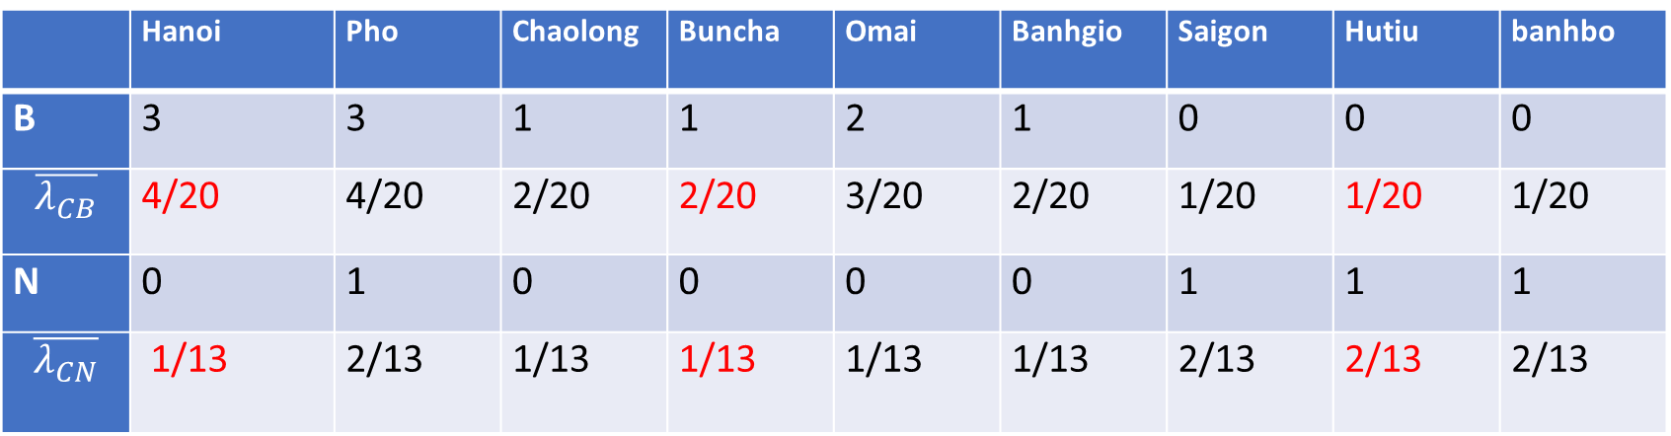

Dễ dàng tính được : $p\left(B\right)=\frac{3}{4}; p\left(N\right)=\frac{1}{4}$
Vì có giá trị của vecto đặc trưng bằng 0 nên ta cần phương pháp Laplace để tránh xác suất thành phần bằng 0.
Công thức tính xác suất có điều kiện theo phương pháp Laplace sẽ là:
$$\overline{λ_{Ci}}=P\left(x_{i} | C\right)=\frac{N_{Ci}+a}{N_{C}+da}$$
Ta có d=9 và a=1 ; N_{B}=11 (đếm số lượng) ; N_{N}=4 ;
Xây dựng bảng Likelihood:
 | Hanoi | Pho | Chaolong | Buncha | Omai | Banhgio | Saigon | Hutiu | banhbo
B | 3 | 3 | 1 | 1 | 2 | 1 | 0 | 0 | 0
 | 4/20 | 4/20 | 2/20 | 2/20 | 3/20 | 2/20 | 1/20 | 1/20 | 1/20
N | 0 | 1 | 0 | 0 | 0 | 0 | 1 | 1 | 1
 | 1/13 | 2/13 | 1/13 | 1/13 | 1/13 | 1/13 | 2/13 | 2/13 | 2/13

Slide 48
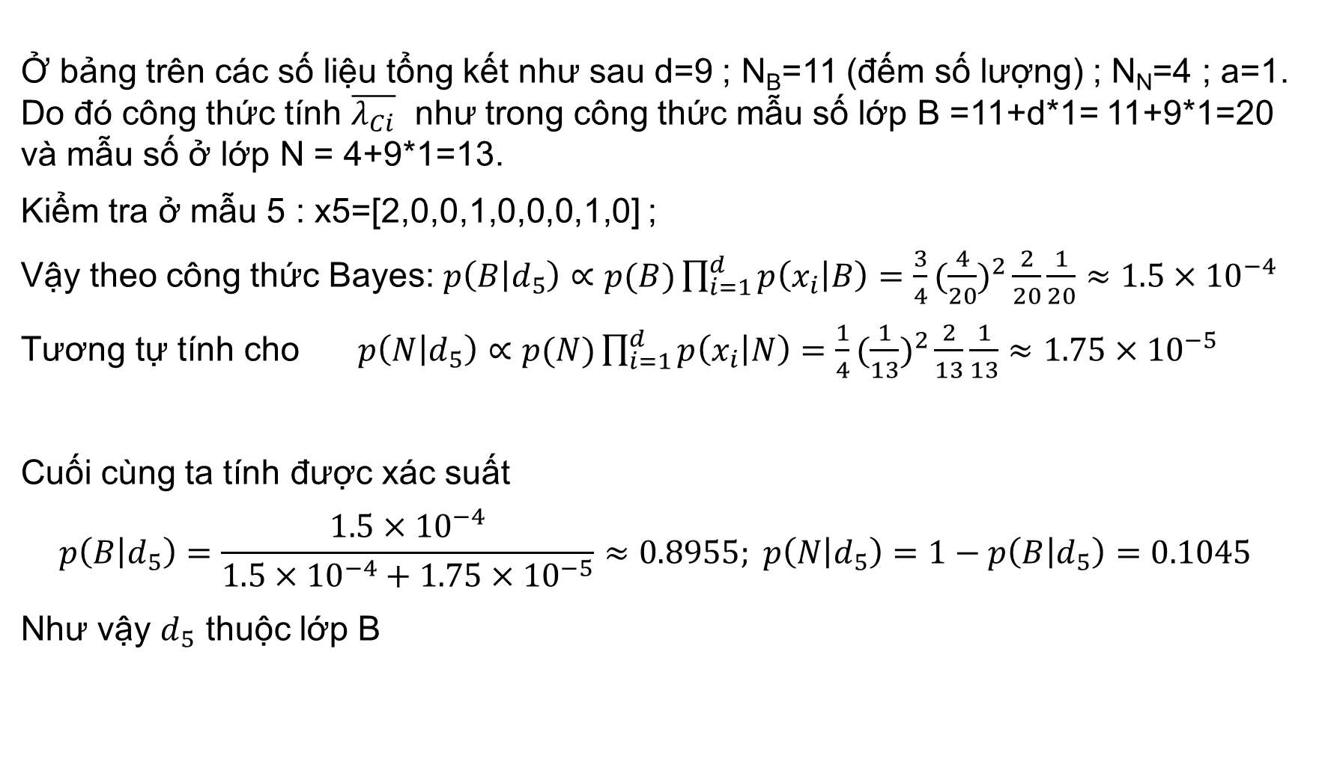
Ở bảng trên các số liệu tổng kết như sau d=9 ; N_{B}=11 (đếm số lượng) ; N_{N}=4 ; a=1. Do đó công thức tính $\overline{λ_{Ci}}$ như trong công thức mẫu số lớp B =11+d*1= 11+9*1=20 và mẫu số ở lớp N = 4+9*1=13.
Kiểm tra ở mẫu 5 : x5=[2,0,0,1,0,0,0,1,0] ;
Vậy theo công thức Bayes: $p\left(B | d_{5}\right)∝p(B)\prod_{i=1}^{d}{p\left(x_{i} | B\right)=\frac{3}{4}}(\frac{4}{20})^{2}\frac{2}{20}\frac{1}{20}≈1.5×{10}^{−4}$
Tương tự tính cho $p\left(N | d_{5}\right)∝p(N)\prod_{i=1}^{d}{p\left(x_{i} | N\right)=\frac{1}{4}}(\frac{1}{13})^{2}\frac{2}{13}\frac{1}{13}≈1.75×{10}^{−5}$
Cuối cùng ta tính được xác suất
$$p\left(B | d_{5}\right)=\frac{1.5×{10}^{−4}}{1.5×{10}^{−4}+1.75×{10}^{−5}}≈0.8955; p\left(N | d_{5}\right)=1−p\left(B | d_{5}\right)=0.1045$$
Như vậy $d_{5}$ thuộc lớp B

